Slide 1
БЮДЖЕТ ДЛЯ ГРАЖДАН ПРОЕКТ БЮДЖЕТА
на 2024 год и на плановый период 2025и 2026 годов

Slide 2
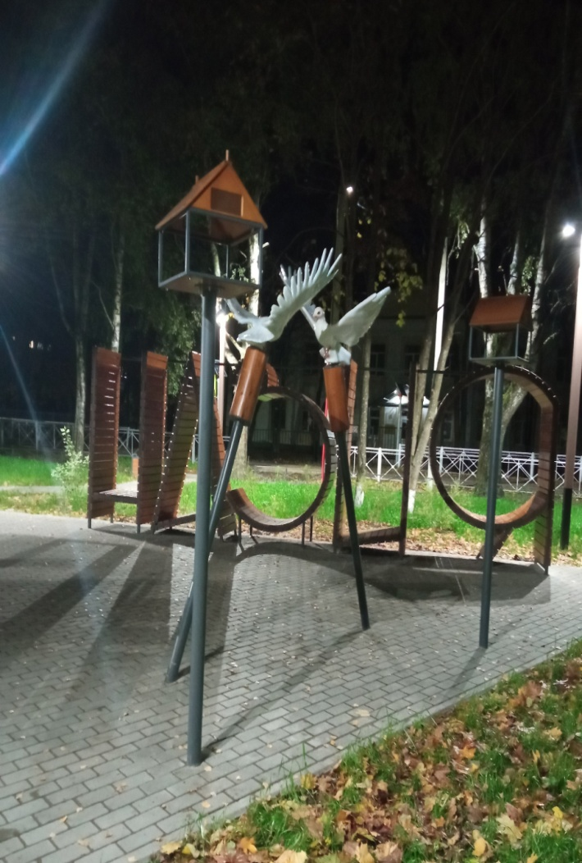
Назиевское городское поселение является муниципальным образованием в составе Кировского муниципального района Ленинградской области. Площадь поселения составляет 52 051,60 Га. Муниципальное образование Назиевское городское поселение включает в себя 15 населенных пунктов, где по состоянию на 01.10.2023 года проживает 6 704 человека, из них: 6 171 чел. – городское население, 533 чел. – сельское. Административный центр Назиевского городского поселения - городской поселок Назия.
ПЕРЕЧЕНЬ
НАСЕЛЕННЫХ ПУНКТОВ В ГРАНИЦАХ МУНИЦИПАЛЬНОГО ОБРАЗОВАНИЯ
АДМИНИСТРАТИВНО-ТЕРРИТОРИАЛЬНОЕ УСТРОЙСТВО
 | Александровка, деревня
 | Васильково, деревня
 | Городище, деревня
 | Жихарево, деревня
 | Замошье, деревня
 | Карловка, деревня
 | Лукинское, деревня
 | Мучихино, деревня
 | Назия, городской поселок
 | Никольское, деревня
 | Павловский, хутор
 | Плитняки, местечко
 | Подолье, деревня
 | Сирокасска, деревня
 | Старая Мельница, деревня

Slide 3
Что такое бюджет для граждан?
Основные понятия.
Бюджет для граждан – информационный ресурс, содержащий основные положения проекта решения о бюджете, в доступной для широкого круга заинтересованных пользователей форме. Составляется с целью ознакомления граждан с основными целями, задачами и приоритетными направлениями бюджетной политики муниципального образования.
Бюджет - это план доходов и расходов муниципального образования на определенный период (финансовый год).
Доходы – безвозмездные и безвозвратные поступления денежных средств
в бюджет.
Расходы – выплачиваемые из бюджета денежные средства в соответствии
с установленными полномочиями по расходным обязательствам.
Профицит бюджета – превышение доходов над расходами.
Дефицит бюджета – превышение расходов над доходами.
Бюджетные ассигнования – предельные объёмы денежных средств, предусмотренных в соответствующем финансовом году для исполнения бюджетных обязательств.
Межбюджетные трансферты – средства, предоставляемые одним бюджетом бюджетной системы Российской Федерации другому бюджету бюджетной системы Российской Федерации.

Slide 4
Налоговые доходы – это обязательные, безвозмездные, безвозвратные платежи в пользу бюджета в соответствии с бюджетным и налоговым законодательством
Неналоговые доходы - это доходы от государственной и муниципальной собственности или от деятельности с ней; от продажи имущества; административные платежи и штрафные санкции и другие
Субсидия (от лат. subsidium — помощь, поддержка) — выплаты, предоставляемые за счёт государственного или местного бюджета, а также выплаты из специальных фондов для юридических и физических лиц, местных органов власти, других государств
Дотация (от лат. dotatio — дар, пожертвование) — межбюджетные трансферты, предоставляемые на безвозмездной и безвозвратной основе без установления направлений и (или) условий их использования
Субвенция (от лат. subvenire «приходить на помощь») — межбюджетный трансферт, предоставляемый в целях финансового обеспечения расходных обязательств по переданным полномочиям. Имеет конкретные цели; в отличие от дотации (которая не имеет цели в принципе)...

Slide 5
Доходы бюджета МО Назиевское городское поселение
2025 год
общая сумма доходов 70 580,8
тыс.руб.
2024год
общая сумма доходов
103 876,3 тыс.руб.
2026 год
общая сумма доходов
69 435,9 тыс.руб.

Slide 6
Налоговые поступления в доходной части бюджета
Налог на доходы физических лиц
Тыс. руб.
Налог на доходы физических лиц (за исключением налога на доходы физических лиц в отношении доходов в виде процентов, полученных по вкладам (остаткам на счетах) в банках, находящихся на территории Российской Федерации) (13%)

Slide 7
Акцизы на нефтепродукты
Акцизы на автомобильный бензин, прямогонный бензин, дизельное топливо,моторные масла для дизельных и (или) карбюраторных (инжекторных)двигателей, производимые на территории Российской Федерации (0,03725%)

Slide 8
Налог на имущество физических лиц
Налог на имущество физических лиц
Взимаемый на территории городских поселений (100 %)

Slide 9
Земельный налог
Земельный налог
Взимаемый на территории городских поселений (100 %)

Slide 10
Государственная пошлина
Государственная пошлина - денежный сбор, взимаемый уполномоченными официальными органами при выполнении ими определённых функций в размерах, предусмотренных законодательством государства. (100%)

Slide 11
Неналоговые поступления в доходной части бюджета
Арендная плата за земельные участки
Тыс. руб.

Slide 12
Неналоговые поступления в доходной части бюджета
Аренда муниципального имущества
Тыс. руб.

Slide 13
Неналоговые поступления в доходной части бюджета
Наем жилых помещений
Тыс. руб.

Slide 14
Неналоговые поступления в доходной части бюджета
Доходы от оказания платных услуг (работ)
Тыс. руб.

Slide 15
Неналоговые поступления в доходной части бюджета
Продажа муниципального имущества
Тыс. руб.

Slide 16
Безвозмездные поступления в доходной части бюджета
Наименование поступления | 2024 год | 2025 год | 2026 год
Субвенция на осуществление отдельного государственного полномочия Ленинградской области в сфере административных правоотношений | 3,5 | 3,5 | 3,5
Субвенции бюджетам городских поселений на осуществление первичного воинского учета на территориях, где отсутствуют военные комиссариаты | 328,5 | 339,9 | 0,0
Субсидии бюджетам городских поселений | 29 777,7 | 1 754,6 | 1 754,6
Дотации бюджетам городских поселений на выравнивание бюджетной обеспеченности | 15 114,4 | 15 396,2 | 14 033,6
Межбюджетные трансферты на содержание автомобильных дорог | 734,1 | 734,1 | 734,1
Межбюджетный трансферт на поддержку общественной инфраструктуры, обеспечение устойчивого функционирования объектов социальной сферы, мероприятий по благоустройству территорий поселения | 5 000,0 | 0,0 | 0,0
Итого: | 50 958,2 | 18 228,3 | 15 525,8

Slide 17
СТРУКТУРА РАСХОДОВ МЕСТНОГО БЮДЖЕТА НА 2024-2026 ГОДЫ
Наименование | Раздел | 2024 год | 2025 год | 2026 год
Расходов всего | х | 109 161,3 | 66 338,3 | 63 393,4
Общегосударственные вопросы, из них: | 0100 | 17 963,7 | 17 209,4 | 17 200,6
Функционирование законодательных (представительных) органов государственной власти и местного самоуправления | 0103 | 311,1 | 311,7 | 291,2
Функционирование Правительства Российской Федерации, высших органов исполнительной власти субъектов Российской Федерации, местных администраций | 0104 | 14 799,3 | 16 100,9 | 16 112,6
Обеспечение деятельности финансовых, налоговых и таможенных органов и органов надзора | 0106 | 473,3 | 0,0 | 0,0
Обеспечение проведения выборов и референдумов | 0107 | 1 077,9 | 0,0 | 0,0
Резервные фонды | 0111 | 250,0 | 100,0 | 100,0
Другие общегосударственные вопросы | 0113 | 1 052,1 | 696,8 | 696,8
Национальная оборона, из них: | 0200 | 328,5 | 339,9 | 0,0
Мобилизационная и вневойсковая подготовка | 0203 | 328,5 | 339,9 | 0,0

Slide 18
СТРУКТУРА РАСХОДОВ МЕСТНОГО БЮДЖЕТА НА 2024-2026 ГОДЫ
Наименование | Раздел | 2024 год | 2025 год | 2026 год
Национальная безопасность и правоохранительная деятельность | 0300 | 780,0 | 0,0 | 0,0
Защита населения и территории от чрезвычайных ситуаций природного и техногенного характера, гражданская оборона | 0309 | 700,0 | 0,0 | 0,0
Защита населения и территории от чрезвычайных ситуаций природного и техногенного характера, пожарная безопасность | 0310 | 80,0 | 0,0 | 0,0
Национальная экономика, из них: | 0400 | 35 446,2 | 6 965,3 | 7 022,9
Дорожное хозяйство (дорожные фонды) | 0409 | 34 946,2 | 6 893,3 | 6 950,9
Связь и информатика | 0410 | 18,0 | 18,0 | 18,0
Другие вопросы в области национальной экономики | 0412 | 482,0 | 54,0 | 54,0
Жилищно-коммунальное хозяйство, из них: | 0500 | 36 652,1 | 21 654,5 | 19 030,6
Жилищное хозяйство | 0501 | 2 114,7 | 1 766,1 | 1 650,0
Коммунальное хозяйство | 0502 | 220,0 | 0,0 | 0,0
Благоустройство | 0503 | 17 626,0 | 3 989,5 | 1 598,5
Другие вопросы в области жилищно-коммунального хозяйства | 0505 | 16 691,4 | 15 898,9 | 15 782,1
Образование, их них: | 0700 | 40,0 | 40,0 | 40,0
Молодежная политика | 0707 | 40,0 | 40,0 | 40,0

Slide 19
СТРУКТУРА РАСХОДОВ МЕСТНОГО БЮДЖЕТА НА 2024-2026 ГОДЫ
Наименование | Раздел | 2024 год | 2025 год | 2026 год
Культура, кинематография, из них: | 0800 | 17 190,1 | 19 223,6 | 19 233,7
Культура | 0801 | 16 955,1 | 18 988,6 | 18 998,7
Другие вопросы в области культуры, кинематографии | 0804 | 235,0 | 235,0 | 235,0
Социальная политика, из них: | 1000 | 585,7 | 612,7 | 612,7
Пенсионное обеспечение | 1001 | 585,73 | 612,7 | 612,7
Физическая культура и спорт, из них: | 1100 | 75,0 | 55,0 | 55,0
Массовый спорт | 1102 | 75,0 | 55,0 | 55,0
Обслуживание государственного и муниципального долга, из них: | 1300 | 100,0 | 237,9 | 237,9
Обслуживание государственного внутреннего и муниципального долга | 1301 | 100,0 | 237,9 | 237,9

Slide 20
Структура расходов бюджета поселения в разрезе муниципальных программ на 2024-2026год
Наименование | 2024 год | 2025 год | 2026 год
Муниципальная программа "О содействии участия населения в осуществлении местного самоуправления в иных формах и на частях территории муниципального образования Назиевское городское поселение Кировского муниципального района Ленинградской области" | 2 809,0 | 0,0 | 0,0
Муниципальная программа "Совершенствование и развитие улично-дорожной сети в муниципальном образовании Назиевское городское поселение Кировского муниципального района Ленинградской области" | 30 501,5 | 5 958,7 | 6 016,3
Муниципальная программа "Развитие и поддержка малого, среднего бизнеса и физических лиц, применяющих специальный налоговый режим «Налог на профессиональный доход», на территории муниципального образования Назиевское городское поселение Кировского муниципального района Ленинградской области" | 60,0 | 0,0 | 0,0
Муниципальная программа "О содействии участия населения в осуществлении местного самоуправления в иных формах на частях территорий, являющихся административным центром муниципального образования Назиевское городское поселение Кировского муниципального района Ленинградской области" | 1 146,5 | 0,0 | 0,0
Муниципальная программа "Обеспечение безопасности жизнедеятельности на территории муниципального образования Назиевское городское поселение Кировского муниципального района Ленинградской области" | 70,0 | 0,0 | 0,0
Муниципальная программа "Формирование законопослушного поведения участников дорожного движения на территории муниципального образования Назиевское городское поселение Кировского муниципального района Ленинградской области" | 40,0 | 40,0 | 40,0
Муниципальная программа "Формирование комфортной городской среды муниципального образования Назиевское городское поселение Кировского муниципального района Ленинградской области" | 8 422,3 | 0,0 | 0,0
Муниципальная программа "Благоустройство территории в муниципальном образовании Назиевское городское поселение Кировского муниципального района Ленинградской области" | 2 822,8 | 0,0 | 0,0
Муниципальная программа "Развитие культуры, физической культуры и спорта в муниципальном образовании Назиевское городское поселение Кировского муниципального района Ленинградской области" | 17 265,1 | 19 278,6 | 19 288,7
Муниципальная программа "Противодействие экстремизму и профилактика терроризма на территории муниципального образования Назиевское городское поселение Кировского муниципального района Ленинградской области" | 10,0 | 0,0 | 00,0

Slide 21
СТРУКТУРА НЕПРОГРАММНЫХ РАСХОДОВ на 2024-2026 года
Обеспечение деятельности органов местного самоуправления | 15 110,4 | 16 412,6 | 16 403,8
Обеспечение деятельности представительных органов муниципальных образований | 311,1 | 311,7 | 291,2
Обеспечение деятельности аппаратов органов местного самоуправления | 14 359,5 | 14 353,2 | 14 363,9
Обеспечение деятельности Главы местной администрации | 436,3 | 1 745,2 | 1 745,2
Сфера административных правоотношений | 3,5 | 3,5 | 3,5
Не программные расходы | 29 825,8 | 24 648,4 | 21 684,6
Обеспечение деятельности (услуги, работы) муниципальных учреждений | 16 691,4 | 15 898,9 | 15 782,1
Доплаты к пенсиям муниципальных служащих | 585,7 | 612,7 | 612,7
Процентные платежи по муниципальному долгу | 100,0 | 237,9 | 237,9
Премирование по муниципальному правовому акту администрации вне системы оплаты труда | 11,5 | 0,0 | 0,0
Премирование по распоряжению главы МО за вклад в социально-экономическое и культурное развитие МО | 13,8 | 0,0 | 0,0
Резервный фонд администрации муниципального образования | 250,0 | 100,0 | 100,0
Расчеты за услуги по начислению и сбору платы за найм | 110,0 | 110,0 | 110,0
Проведение выборов в представительные органы муниципального образования | 1 077,9 | 0,0 | 0,0
Публикация иной официальной информации в СМИ и информирование жителей о развитии МО | 16,0 | 16,0 | 16,0
Организация аренды объектов движимого и недвижимого имущества, организация учета муниципального имущества и ведение реестра муниципальной собственности | 486,6 | 486,6 | 486,6
Выполнение комплексных кадастровых работ | 422,0 | 54,0 | 54,0
Расходы на приобретение товаров, работ, услуг в целях обеспечения публикации МПА | 84,0 | 84,0 | 84,0
Мероприятия, направленные на создание условий для обеспечения жителей поселения услугами связи | 18,0 | 18,0 | 18,0
Содержание автомобильных дорог местного значения и искусственных сооружений на них | 455,1 | 200,5 | 200,5
Мероприятия в области жилищного хозяйства | 150,0 | 0,0 | 0,0
Капитальный ремонт (ремонт) муниципального жилищного фонда | 198,6 | 140,0 | 140,0
Расходы на уличное освещение | 4 347,0 | 3 250,0 | 1 000,0
Взнос на капитальный ремонт общего имущества в многоквартирном доме на территории МО | 1 766,1 | 1 766,1 | 1 650,0
Организация благоустройства территории поселения (за исключением осуществления дорожной деятельности, капитального ремонта (ремонта) дворовых территорий и проездов к ним) | 2 033,9 | 739,5 | 598,5
Мероприятия в области коммунального хозяйства | 220,0 | 0,0 | 0,0
Осуществление первичного воинского учета на территориях, где отсутствуют военные комиссариаты | 328,5 | 339,9 | 0,0
Осуществление полномочий Кировского района на мероприятия по содержанию автомобильных дорог | 734,1 | 734,1 | 734,1
Осуществление части полномочий поселений по формированию, утверждению, исполнению бюджета | 399,6 | 0,0 | 0,0
Осуществление части полномочий поселений по владению, пользованию и распоряжению имуществом | 180,5 | 0,0 | 0,0

Slide 22
СТРУКТУРА НЕПРОГРАММНЫХ РАСХОДОВ на 2024-2026 года
Осуществление земельного контроля поселений за использованием земель на территориях поселений | 149,5 | 0,0 | 0,0
Осуществление передаваемых полномочий поселений контрольно-счетных органов поселений по осуществлению внешнего муниципального финансового контроля | 73,7 | 0,0 | 0,0

Slide 23
СПАСИБО ЗА ВНИМАНИЕ!

